Slide 1
İnflamasyon (İltihap)
Tanımı
Belirtileri
Türleri
Akut inflamasyon
Kronik inflamasyon
İnflamatuvar sürecin ögeleri
Hücresel elemanlar
Kimyasal mediyatörler
Kan damarları

Slide 2
Tanımı
İnflamasyon, doku hasarına karşı verilen bir cevaptır; amacı,
hasar verici ajanı (enfeksiyöz veya non-enfeksiyöz) kuşatıp elimine etmek
ve iyileşme süreci için, hasarlı doku bileşenlerini ortadan kaldırmaktır.
Doku hasarına yol açan faktörler:
enfeksiyöz ajanlar (bakteri, virüs, mantar gibi mikroorganizmalar)
fiziksel ajanlar (fiziksel travma, yanık, donma, radyasyon vb.)
kimyasal ajanlar (toksinler, asidik ya da bazik maddeler, oksidanlar vb.)
uygunsuz immun cevap (otoimmunite, hipersensitivite vb.)
doku ölümü (iskemi sonrsı nekroz)

Slide 3
Tanımı
İnflamatuvar süreç,
Kan damarları
Başta immun hücreler olmak üzere çeşitli vücut hücreleri
ve moleküler mediyatörler
tarafından yürütülür.
Doku ya da organ isimlerinin sonuna getirilen –it eki, inflamasyonun varlığına işaret eder:
apandisit: “apandis”in iltihabı
pankreatit: “pankreas”ın iltihabı
artrit: eklem (arthros) iltihabı

Slide 4
İnflamasyonun Kardinal (Başlıca) Belirtileri
Aulus Cornelius Celsus tarafından MS 1. yüzyılda tanımlanmıştır (De Medicina adlı eserde):
Rubor: kızarıklık
kan damarı dilatasyonu ve artmış kan akımına bağlı
Calor: sıcaklık artışı
Lokal: kan damarı dilatasyonu ve artmış kan akımına bağlı
Sistemik (ateş): inflamasyonun kimyasal mediyatörlerine bağlı
Tumor: şişlik
esas olarak, kan damarı dışına sıvı çıkışına (ödem), kan damarı dilatasyonuna ve artmış kan akımına bağlı
Dolor: ağrı
doku hasarına, ödeme ve inflamasyonun kimyasal mediyatörlerine (bradikinin, serotonin ve prostaglandinler gibi) bağlı

Slide 5
Beşinci Kardinal Belirti: Fonksiyon Kaybı (functio laesa)
Modern patolojinin babası sayılan Alman patolog Rudolf Virchow (1821-1902) tarafından 19. yüzyılda tanımlanmıştır.
Bir görüşe göre daha önce Galen (MS 130-210) tarafından tanımlanmıştır.
Fonksiyon kaybının sebebi: ağrı ve ödem.

Slide 7
İnflamasyonun İki Tipi
Akut inflamasyon
Ani başlangıçlı, kısa süreli, geçici
“Gürültülü” (tipik kardinal belirtiler) olmakla birlikte genellikle faydalı
Temel hücresel eleman: nötrofiller
Nonspesifik cevap
Kronik inflamasyon
Sinsi başlangıçlı, uzun süreli (kronik enfeksiyon, viral infeksiyon, kalıcı yabancı cisim, uzamış toksik maruziyet, otoimmunite vb. sebepler)
Genellikle “sessiz” (kardinal belirtilerden yoksun) olmakla birlikte genellikle yıkıcı
Temel hücresel elemanlar: mononükleer hücreler (lenfositler, plazma hücreleri, makrofajlar) ve fibroblastlar
Spesifik cevap

Slide 8
Akut İnflamasyon
İnflamasynun kardinal belirtileri tipiktir.
Vasküler hadiseler:
Birkaç saniye süren bir arteriolar vazokonstruksiyonun ardından vazodilatasyon (hiperemi).
Prekapiller sfinkterin açılması ile kapillerlerde ve postkapiller venüllerde genişleme.
Damar dışına sıvı çıkışı (transuda) ve sıvının zamanla proteince zengin hale gelmesi (eksuda).

Slide 9
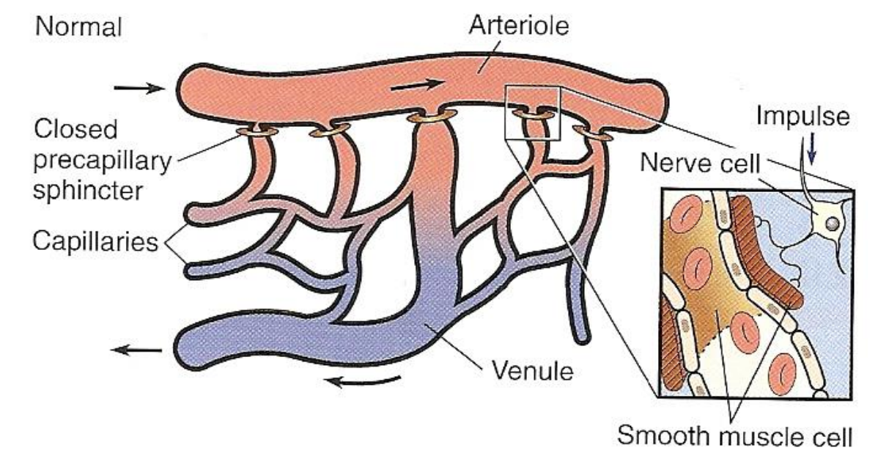

Slide 10
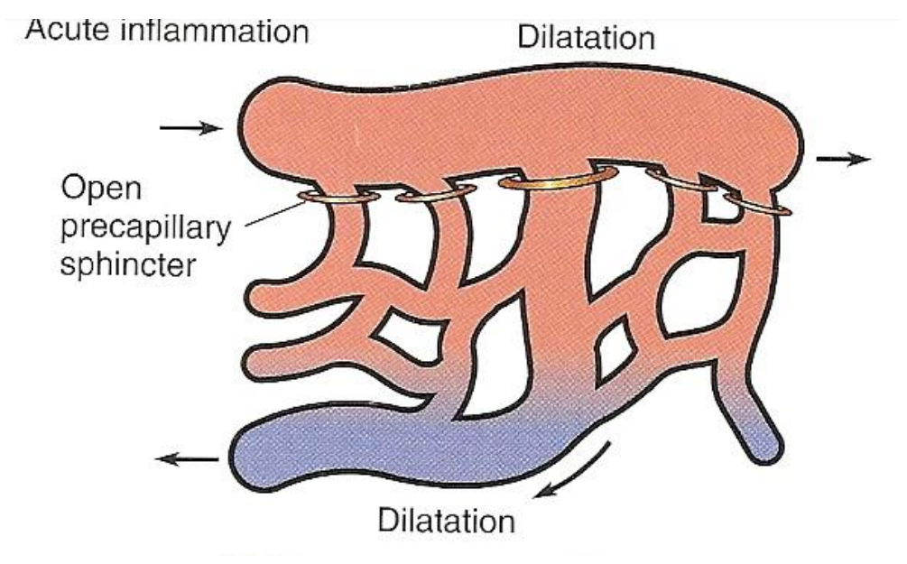

Slide 11
Hücresel hadiseler:
Lökosit göçü (lökosit migrasyonu):
damar duvarına yaklaşma (marjinasyon)
damar duvarında yuvarlanma (rolling)
damar duvarına yapışma (adezyon)
damar duvarından geçiş (ekstravazasyon, transendotelyal migrasyon, transmigrasyon, emigrasyon, diyapedez)
Lökositlerin damar duvarına tutunup, dokulara geçişinde görevli çeşitli hücre adezyon molekülleri (cell adhesion molecule, CAM) vardır.
Lökositler, kemotaktik ajanları takip ederek injuri bölgesine hareket eder (kimyasal yönelme, kemotaksi).

Slide 12
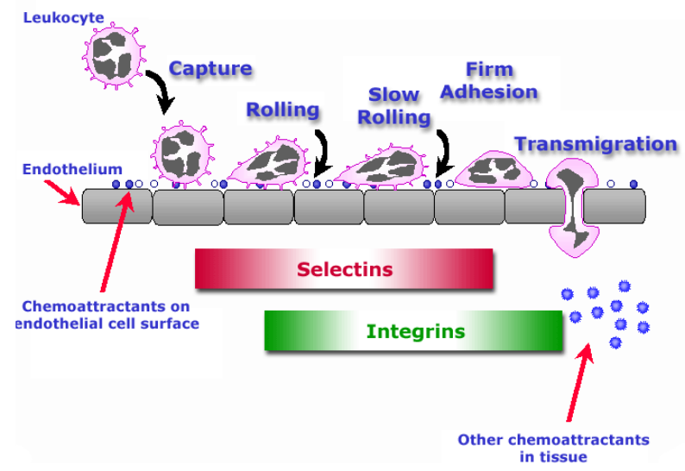

Slide 13
Hücre Adezyon Molekülleri (CAM) | Bulunduğu Hücre | Görevi
L-selectin (leukocyte) | Lökositler | Capture (yakalanma) ve rolling (yuvarlanma)
P-selectin (platelet) | Endotelyal hücreler ve plateletler
E-selectin (endothelial) | Endotelyal hücreler | Rolling (yuvarlanma) ve adezyon
İntegrinler | Endotelyal hücreler, lökositler ve plateletler
Vascular cell adhesion molecule 1 (VCAM-1) | Endotelyal hücreler
Intercellular adhesion molecule 1 (ICAM-1) | Endotelyal hücreler ve monositler | Rolling (yuvarlanma), adezyon ve emigrayon
ICAM-3 | Lökositler
Platelet endothelial cell adhesion molecule 1 (PECAM-1) | Endotelyal hücreler, lökositler ve plateletler | Emigrasyon (transmigrasyon)

Slide 14
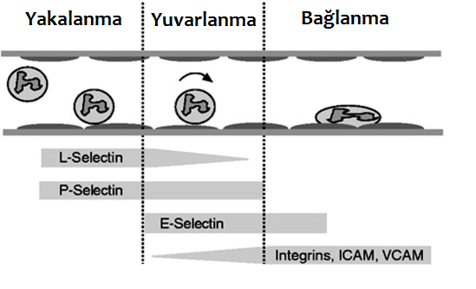

Slide 15
Kemotaktik Ajanlar
Bakteriyel ürünler
Kompleman komponentleri (C5a)
Kemokinler (kemotaktik sitokinler) (mesela IL-8)
Lökotrien B₄ (LTB₄)

Slide 16
Akut İnflamasyonun Akıbeti
Tam iyileşme
Skar oluşumu (fibrozis)
Apse oluşumu
Kronik inflamasyona ilerleme

Slide 17
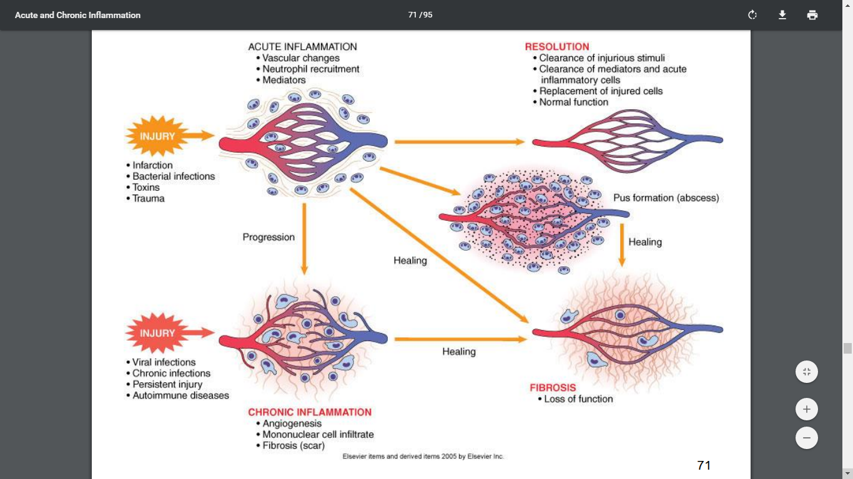

Slide 18
Kronik İnflamasyon
Akut inflamasyon günler içerisinde sonlanır.
Kronik inflamasyon ise haftalar, aylar hatta yıllar boyunca devam eder.
Kronik inflamasyonda rol oynayan başlıca hücreler: lenfositler, plazma hücreleri, makrofajlar.
Fibrozis ve anjiyogenez, kronik inflamasyona eşlik eden önemli süreçlerdir.

Slide 19
Kronik İnflamasyon
Kalıcı injuri (ülser gibi)
Kronik infeksiyon (tüberküloz gibi)
Uzun süreli toksik maruziyet (alkol gibi)
Otoimmun hastalık durumu (romatoid artrit gibi)
Granülomatöz inflamasyon (sindirilemeyen organizmalar veya yabancı cisimlere karşı oluşmuş devasa makrofajların birikintisi)
Günümüzde, obezite, düşük dereceli kronik inflamatuvar bir durum olarak kabul edilmektedir.

Slide 20
İnflamatuvar Sürecin Ögeleri
Hücresel elemanlar
Lökositler
Dentritik hücreler
Fibroblastlar
Plateletler
Mast hücreleri
Kimyasal mediyatörler
Histamin
Kinin sistemi
Bradikinin
Araşidonik asit metabolitleri
Prostaglandinler, prostasiklinler, lökotrienler, lipoksinler vd. eikozanoidler
EPA ve DHA metabolitleri
Rezolvinler ve protektinler
Sitokin proteinler
Kompleman sisemi
C3, C5a, membran atak komplejksi (C5b-C9)
Koagulasyon sistemi ve fibrinolitik sistem
Kan damarları

Slide 21
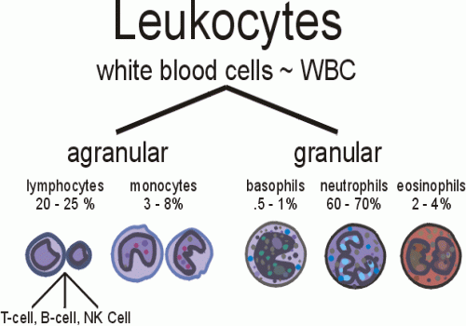
Hücresel Elemanlar

Slide 22
Lenfositler
T lenfositler (timusta üretilir)
CD4+ T lenfositler (T helper)
CD8+ T lenfositler (sitotoksik T)
B Lenfositler
Antikor üreten plazma hücrelerine farklılaşır.
Natural killer (doğal öldürücü) hücreler

Slide 23
T-helper (yardımcı T, Th) hücresi
Antijen sunan hücrelerin (antigen presenting cell, APC) yüzeyinde bulunan MHC sınıf II molekülleri ile sunulan antijenleri tanır.
Th1 hücreleri intrasellüler patojenlerin kontrolünden sorumludur. Th2 hücreleri ise parazitler gibi büyük ekstrasellüler organizmalara karşı defansta önemlidir.
Yapılan çalışmalarda, Th1/Th2 dengesinin bozulması, bazı hastalıklarla ilişkili bulunmuştur.
Th1 lehine dengenin bozulması: otoimmunite (tip 1 diyabet, MS)
Th2 lehine dengenin bozulması: allerji ve astım
Th17, IL-17 üretir. Otoimmunite ile ilişkili olduğu bulunmuştur.
Treg (regulatory T) hücreleri, immun cevabın regülasyonunda görev alır.

Slide 24
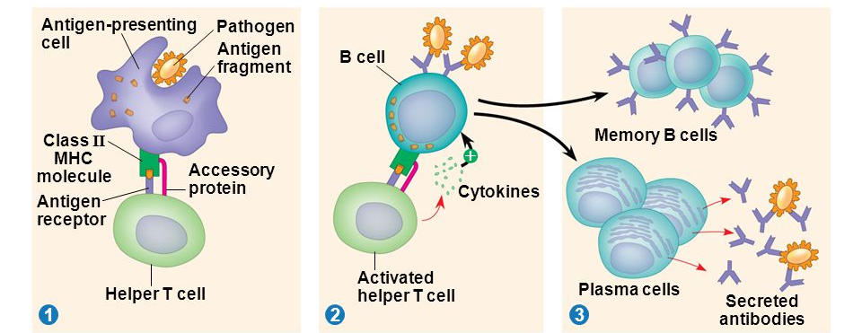

Slide 25
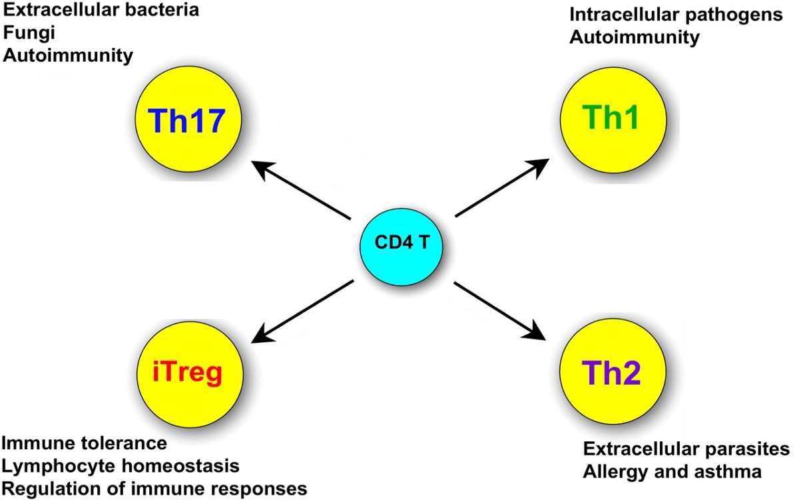

Slide 26
Sitotoksik T hücresi
Tüm çekirdekli hücrelerde bulunan MHC sınıf I molekülleri tarafından sunulan antijenleri tanır.
İntrasellüler patojenlere ve tümör hücrelerine karşı etkilidir.

Slide 27
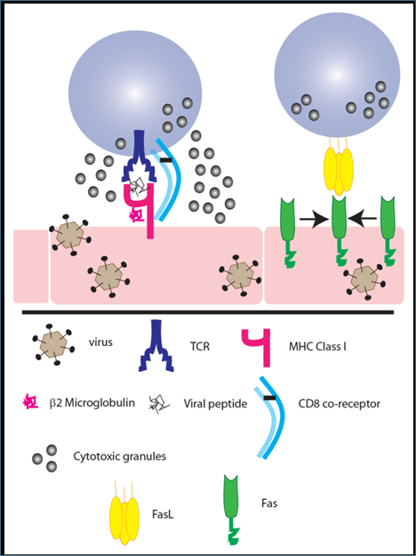
Sitotoksik T lenfositler, perforin ve granzimler içeren granüller salar.
Perforin hedef hücre membranında bir geçit oluşturur. Bu geçitten granzimler geçer ve hücreyi apoptoza sokar.
Ayrıca, bu hücreler Fas/FasL etkileşimi ile de apoptotik etki gösterir.

Slide 28
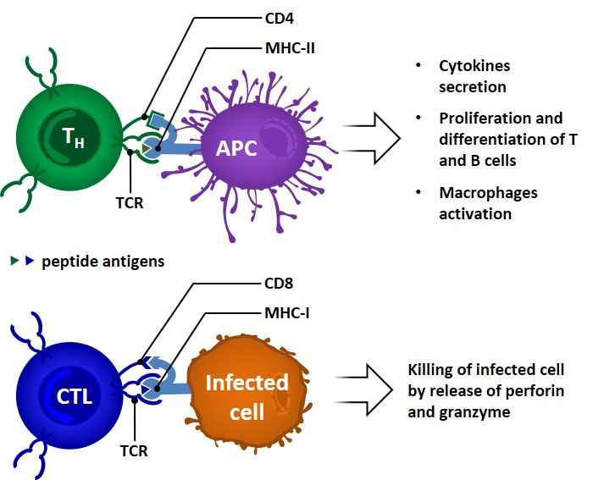

Slide 29
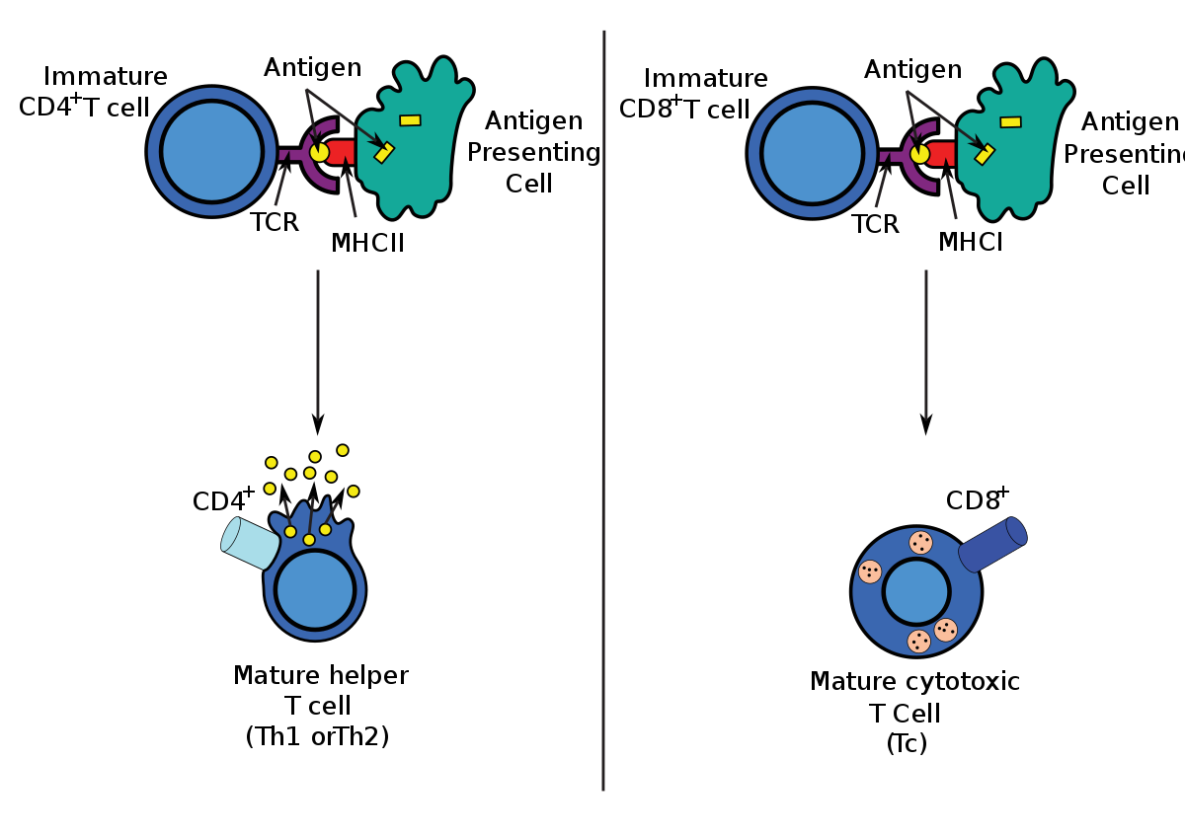

Slide 30
B-lenfositler
Kuşlarda “bursa of fabricius”: primer B hücre gelişimi bölgesi.
Memelilerde fötal karaciğer, kemik iliği
Humoral (sıvısal) immuniteden sorumludur.
Plazma hücrelerine farklılaşır.
antikorlar (immunoglobulinler, Ig) plazma hücreleri tarafından üretilir.

Slide 31
Doğal öldürcü (natural killer, NK) hücreler
Virüsle enfekte hücreleri ve kanser hücrelerini öldürür.
Sitotoksik T hücrelerinin aksine, antijen sunulmasına ve ön aktivasyona ihtiyaç duymaz.
Bu yüzden “doğal” öldürücü ismi verilmiştir.
NK hücrelerinin yüzeyinde aktivatör ve inhibitör reseptörler vardır.
Aktivatör reseptörler, kanser hücrelerinin ve virüsle enfekte hücrelerin yüzeyindeki molekülleri tanır ve NK hücresinin aktive olmasını sağlar.
İnhibitör reseptörler, MHC I’i tanır. Normal sağlıklı hücreler MHC I üretir ve NK saldırısından korunur. Kanser hücreleri ve virüsle enfekte hücreler ise sıklıkla MHC I kaybı yaşar ve NK saldırısına karşı yatkın hale gelir.
NK hücreleri perforin ve granzimler içeren granüllerini boşaltarak hedef hücreyi parçalar.

Slide 32
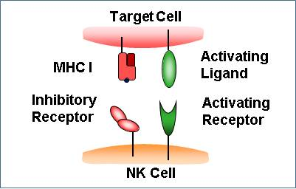
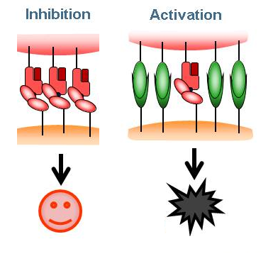
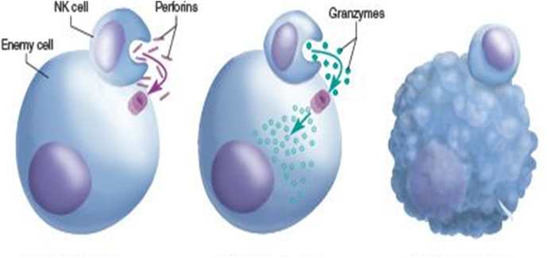

Slide 33
Monosit/Makrofaj
Dolaşımdaki lökositlerin %3-8’ini monositler oluşturur.
Monositler dokularda makrofajlara dönüşür.
Makrofajların fagositoz yetenekleri vardır.
Bu hücreler çeşitli sitokinler üretir.
Antijen sunan hücrelerden biridir.

Slide 34
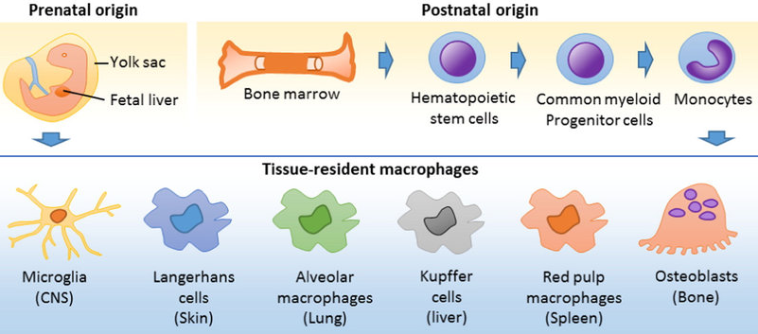

Slide 35
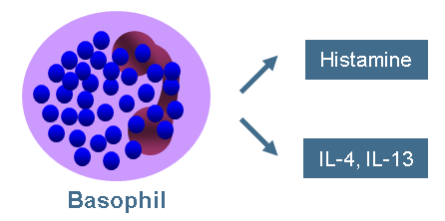
Bazofil
Dolaşımdaki lökositlerin %1’inden azını bazofiller oluşturur.
Granülleri histamin içeren tek lökosittir.
Allerjik reaksiyonlarda ve parazitlere karşı gelişen immun cevapta rol oynar.

Slide 36
Nötrofil
Dolaşımdaki lökositlerin %60-70’ini oluşturur.
Multi-lobüle polimorfik nükleusa sahiptir (polymorphonuclear neutrophil, PMN).
Fagositik kabiliyeti yüksektir.
Bakterilere karşı etkilidir.
Akut inflamasyonun başrol oyuncusudur.

Slide 37
Video adresi: http://biyokimyadersleri.com/fago.mp4
Bu video 1950’lerde ABD’de Vanderbilt Üniversitesi’nde kaydedilmiştir.
Kaynak: https://embryology.med.unsw.edu.au/embryology/index.php/Movie_-_Neutrophil_chasing_bacteria

Slide 38
Eozinofil
Dolaşımdaki lökositlerin %2-4’ünü eozinofiller oluşturur.
İki loblu nükleusa sahiptir.
Allerjik reaksiyonların başrol oyuncusudur (IgE ve kompleman C3b için yüksek affiniteye sahip reseptörler taşır).
IgE ve C3b kaplı parazitlere karşı etkilidir.

Slide 39
Dentritik Hücreler
Antijen sunan hücrelerin en güçlü türüdür.
Uzantıları nöronların dentritik uzantılarına benzer.
Dış çevre ile temas halinde olan dokularda (deri, hava yolları, mide-bağırsak kanalı) bol miktarda bulunur.
Langerhans hücreleri, dentritik hücrelerin alt sınıfıdır; deride, korneada, konjunktivada ve nazofaringeal, vajinal ve rektal mukozada bulunur.

Slide 40
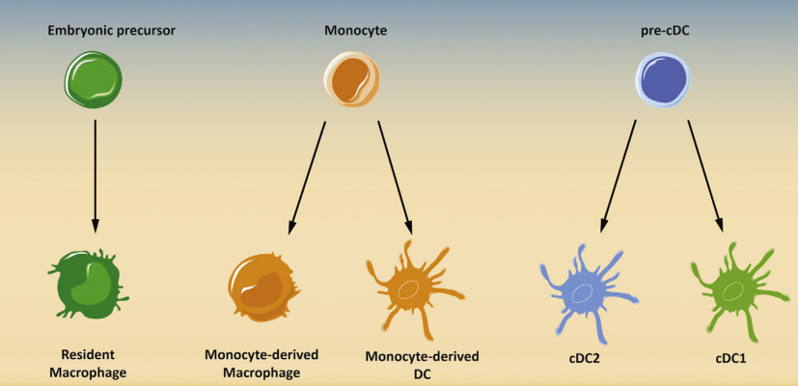

Slide 41
Kimyasal Mediyatörler
Histamin: İnjuriye cevap olarak mast hücreleri, bazofiller ve plateletler tarafından salınır. Vazodilatasyona yol açar. Vasküler permeabiliteyi artırır.
Bradikinin: Ağrıya neden olur. Vasküler permeabiliteyi artırır.

Slide 42
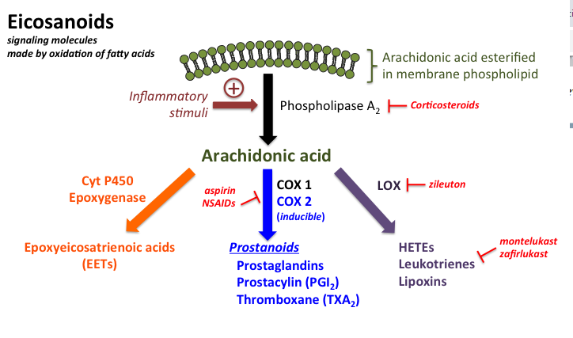

Slide 43
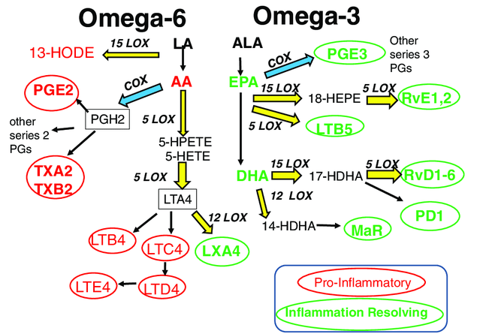
AA, arachidonic acid; ALA, alpha linolenic acid; COX, cyclooxygenase; DHA, docosahexaenoic acid; EPA, eicosapentaenoic acid; HDHA, hydroxydocosahexaenoic acid; HEPE, hydroxyeicosapentaenoic acid; HETE, hydroxyeicosatetraenoic acid; HODE, hydroxyoctadecadienoic acid; HPETE, hydroperoxyeicosatetraenoic acid; LA, linoleic acid; LOX, lipoxygenase; LT, leukotriene; LX, lipoxin; HODE, hydroxyoctadecadienoic acid; HX, hepoxilin; MaR, maresin; PD1, protectin D1; PG, prostaglandin; Rv, resolvin; TX, thromboxane.

Slide 44
Kimyasal Mediyatörler
Sitokinler: Hücreler tarafından salınan ve hücreler arasındaki iletişimi sağlayan küçük proteinler. Sitokinler, kendilerini salgılayan hücrelere (otokrin etki), yakındaki hücrelere (parakrin etki) veya bazı durumlarda uzak hücrelere (endokrin etki) etki edebilir.
lenfokin: lenfosit tarafından yapılan sitokin
monokin: monosit tarafından yapılan sitokin
kemokin (chemotactic cytokines): kemotaktik aktiviteye sahip sitokin
interlökin (IL): lökosit tarafından yapılan ve bir başka lökosit üzerinde etki gösteren sitokin
interferon (IFN): viral enfeksiyona cevap olarak yapılan sitokin

Slide 45
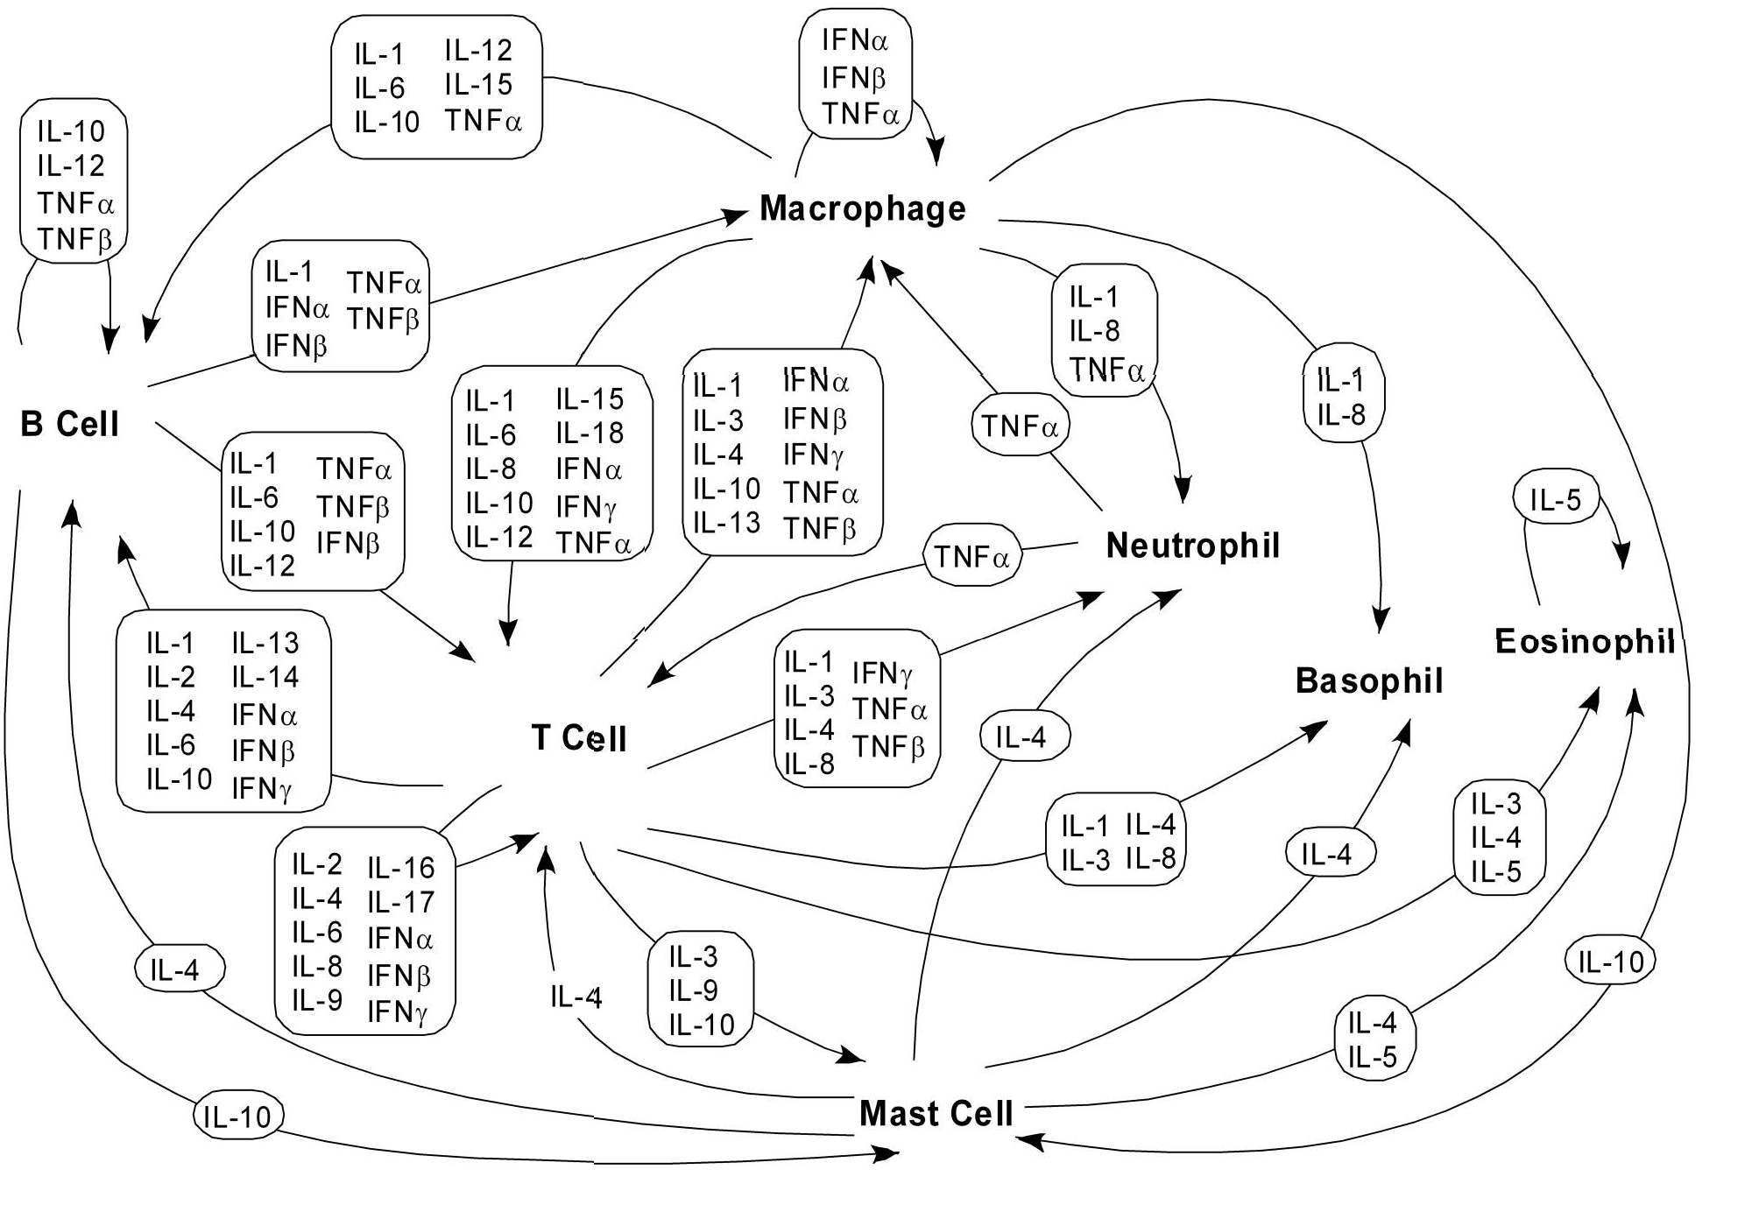

Slide 46
